Slide 1
Яков Иванович Смирнов
Забытый дипломат

Slide 2
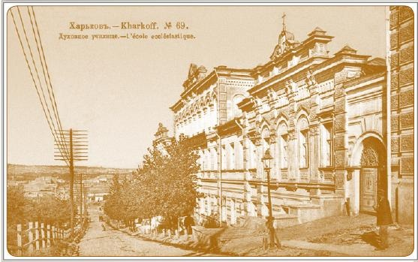
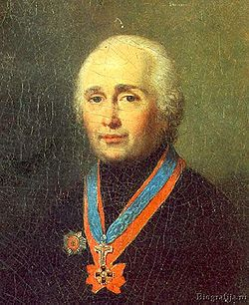
Кто такой Яков Иванович Смирнов ?
Яков Иванович Смирнов-Линицкий (1759-1840)- выходец Харьковской губернии, священник и дипломат. Имя его забыто, что не может быть правильным решением, так как его деятельность нельзя переоценить.
Яков Иванович Линицкий родился в 1759 году в семье сельского священника. В 1776 году, после завершения Харьковского училища на «отлично», Яков был выбран тогдашним настоятелем Английской посольской церкви Андреем Самборгским для служения в Лондоне.
Предварительно сменив фамилию на Смирнов (По опасениям Самборгского о неприязни правительства к украинцам) Яков приступил к служению в Лондоне, и уже через четыре года был рукоположен в священники и поставлен настоятелем вместо Самборгского.
Андрей Афанасьевич Самборгский
Харьковское духовное училище

Slide 3
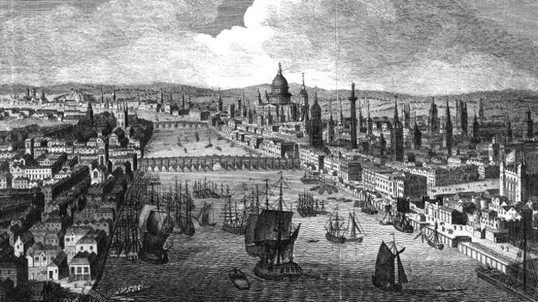
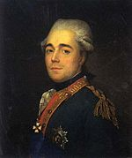
Служение Смирнова до 1800 года
Кроме службы в церкви Яков Иванович руководил деятельностью российских учеников и студентов, помогал послу в самых разнообразных делах, выполнял поручения как государственных организаций, так и частных лиц по закупке в Великобритании необходимых для них вещей. Он был незаменимым помощником графа Воронцова, молодого дипломата, ещё не набравшего опыта в политических делах, прибывшего в Лондон в 1785. Помимо всего этого, он успевал заниматься литературой и искусством и очень поддерживал всех своих соотечественников, оказавшихся за границей. Благодаря своим талантам у Смирнова было огромное количество друзей в совершено разных областях, что очень помогало в политических делах.
Граф Семён Романович Воронцов
Лондон 18 века

Slide 4
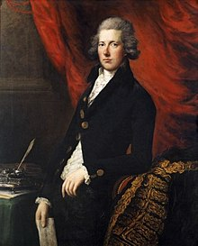
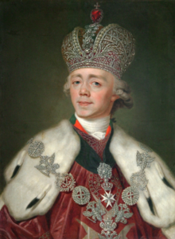
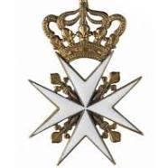
Политические свершения Якова Ивановича
Речь идет в том числе о том, как российское посольство сумело переиграть премьер-министра Великобритании У. Питта Младшего в т. н. "памфлетной войне", когда Лондон грозил России вмешательством в русско-турецкую войну 1787 - 1791 годов. Члены посольства тогда в многочисленных газетных статьях и в нескольких анонимных памфлетах сумели доказать преимущество для Великобритании торговли и дружбы, а не войны с Россией. В период второго раздела Польши "разведывательный отдел" посольства нейтрализовал деятельность в Лондоне польской эмиграции и раскрыл планы поляков по организации сопротивления России. Эти и другие заслуги Смирнова, сохранившие стране миллионы рублей и тысячи жизней, были оплачены весьма скромно. С приходом на престол России ПавлаⅠотношение к Якову Ивановичу изменилось. Смирнов был награждён орденом Иоанна Иерусалимского, прибавкой к жалованию и большой денежной суммой. Однако, настал 1800 год.
Уильям Питт Младший
ПавелⅠ
Орден Иоанна Иерусалимского

Slide 5
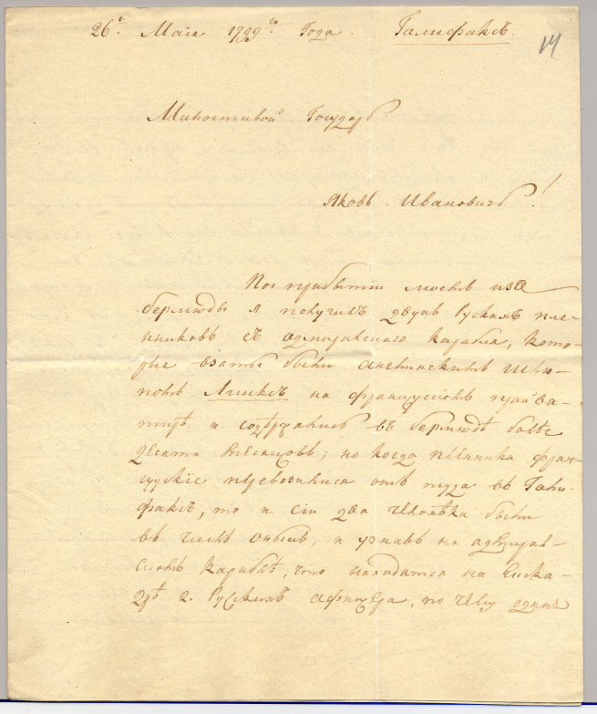
Служение Якова Ивановича в качестве посла.
После разрыва отношений России с Британией в 1800 Воронцов, бывший противником антианглийской политики, был разжалован, а следующий посол Лизакевич буквально бежал из Лондона по указанию из Санкт-Петербурга. В Лондоне не осталось представителей русского посольства, однако, так как некоторая посольская деятельность всё равно должна была производится, 29 сентября 1800 г. решением императора неофициальным российским представителем в Лондоне был назначен Смирнов. Будучи так же, как и Воронцов, убежденным сторонником российско- британского союза, Смирнов не одобрял политики Павла I по отношению к Великобритании, но должен был подчиняться высочайшим приказам. Это потребовало немалого мужества, т.к. дело явно шло к войне между двумя странами, и британское правительство установило за ним тайный надзор, лишавший его возможности выехать по собственному желанию из страны.
Начало письма к Якову Ивановичу «О двух русских пленных»

Slide 6
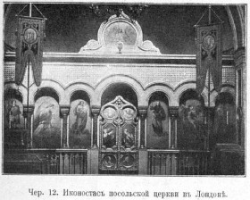
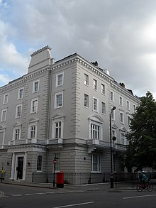
Даже после смерти Павла в 1801 и воцарению на престол Александра Первого, когда Воронцов был восстановлен в должности, в 1807 после подписания Тильзитского мира между Россией и Францией, русские дипломаты вновь вынуждены были покинуть Англию. Чередой немалых усилий Яков Иванович ,с некоторыми людьми из посольской церкви, смог остаться в Лондоне. Смирнов продолжал активно действовать в Лондоне в течение всего периода российско-британского конфликта 1807 - 1812 годов. Служба в православной церкви не прекращалась ни на один день. Кроме того, он по-прежнему снабжал высших российских чиновников подробной информацией о политике британского правительства, рискуя, как минимум, своей свободой. Он был глазами и ушами Российской Империи, поставляя самые важные и точные сведения. В декабре 1812 г. Смирнов встречал в Лондоне нового российского посла Христофора Ливена, которому передал ключи от сохраненного им посольского дома и ценнейший архив лондонской миссии.
Здание, в котором находилось посольство Российской Империи,
37 Chesham Place

Slide 7
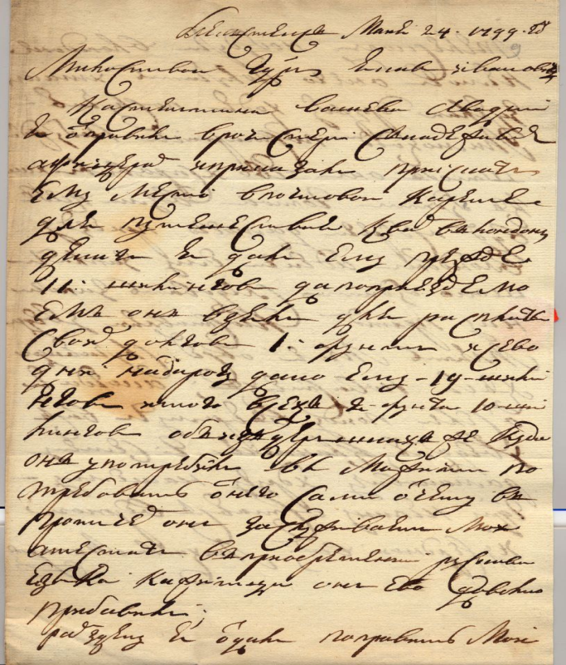
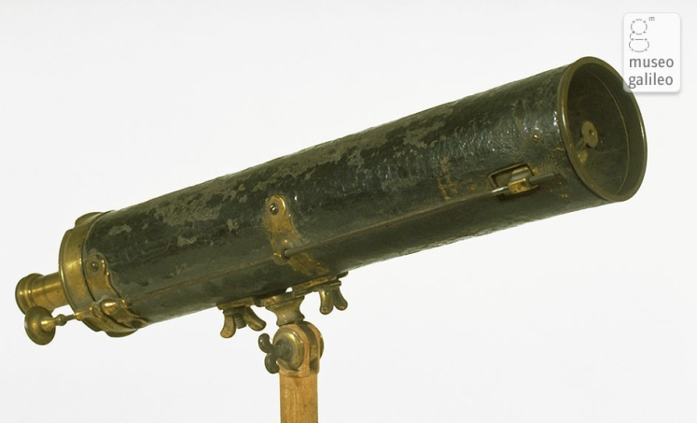
Смирнов увлекался многими вещами, был покровителем художников, интересовался различными изобретениями. До самого конца жизни он принимал у себя русских гостей. К году своей смерти Яков Иванович превратился в живой памятник XVIII века. Смирнов умер 16 апреля 1840 г. и был похоронен на кладбище Кэнсал Грин. В России никто не откликнулся на это печальное событие, и после, Яков Иванович Смирнов не заинтересовал ни одного крупного историка, хотя, как было сказано в начале, его деятельность нельзя было переценить. По мнению современников «Смирнов был своеобразным хранилищем всех знаний об Англии, существовавших в России в конце XVIII - начале XIX веков.
Начало письма к Смирнову от Михаила Макарова
«О некоем Константине» В письме озвучена просьба прислать из Лондона телескоп.

Slide 8
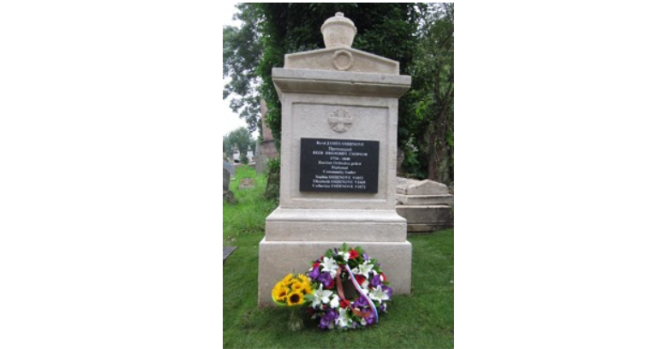
Могила Якова Ивановича Смирнова-Линицкого в Лондоне

